Slide 1
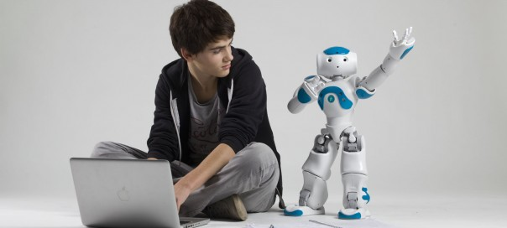
NAO
Programmierung eines humanoiden Roboters

Slide 2
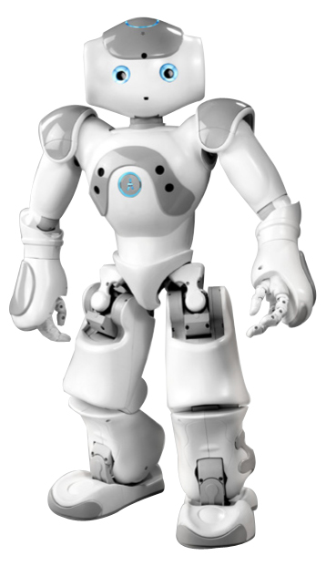
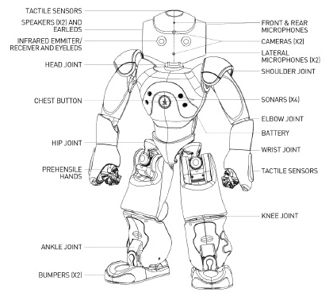
NAO’s Vorstellung
Lassen wir NAO sich selbst vorstellen
Notes:
Play on NAO the presentation.crg Choregraphe project, make sure the translation in your language is present.

Slide 3
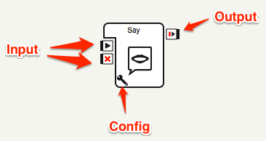

Chorégraphe
Anwendung zur Programmierung
  Erlaubt es den Programmieren NAO einfach mit interactivem Verhalten auszustatten.
Démonstration

Slide 4
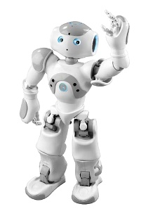
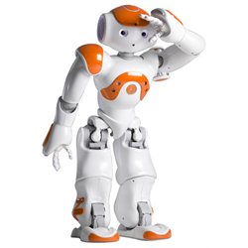
Die Übung
NAO versucht dich zu erkennen
NAO bewegt sich auf dich zu
NAO hält an sobald er dich erreicht hat
NAO sagt etwas lustiges

Slide 5
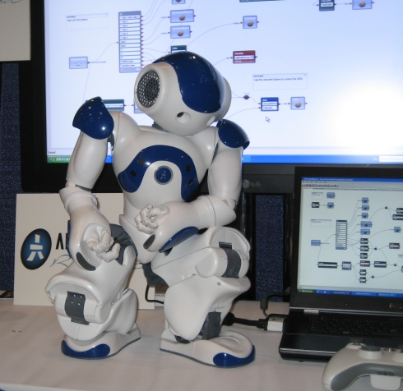
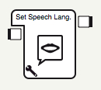
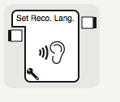
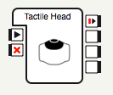
Vorbereitung
Chorégraphe starten
Neues Projekt öffnen
Die folgenden Boxen einsetzen:
  Set Speech Language
  Set Reco. Lang.
  Tactile Head
Die Boxen mit dem Startpunkt verbinden

Slide 6
Übung 1
Die folgenden Boxen werden benutzt:
  Sonar
  Augenfarbe ändern
Erzeuge eine neue Box auf der Hauptebene
  Name : Auf mich zugehen
  Bild (Icon): move.png
  Type: Flow Diagram

Slide 7
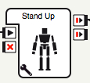
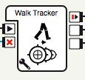
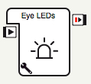
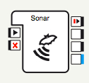
Übung 1 (suite)
In den Box Auf mich zugehen
  NAO aufstehen lassen (Stand Up)
  Walk Tracker
    Grüne Augen wenn NAO dich sieht (Eye Leds)
    Rote Augen wenn er dich nicht erkennt (Eye Leds)
  Nao’s Sonar:
    Hinderniss vor ihm erkennen (dich)
    Walk Tracker anhalten
Kopfsensor an die neue Box anschliessen.

